Slide 1

La BRUYÈRE
Les Caractères

Slide 2
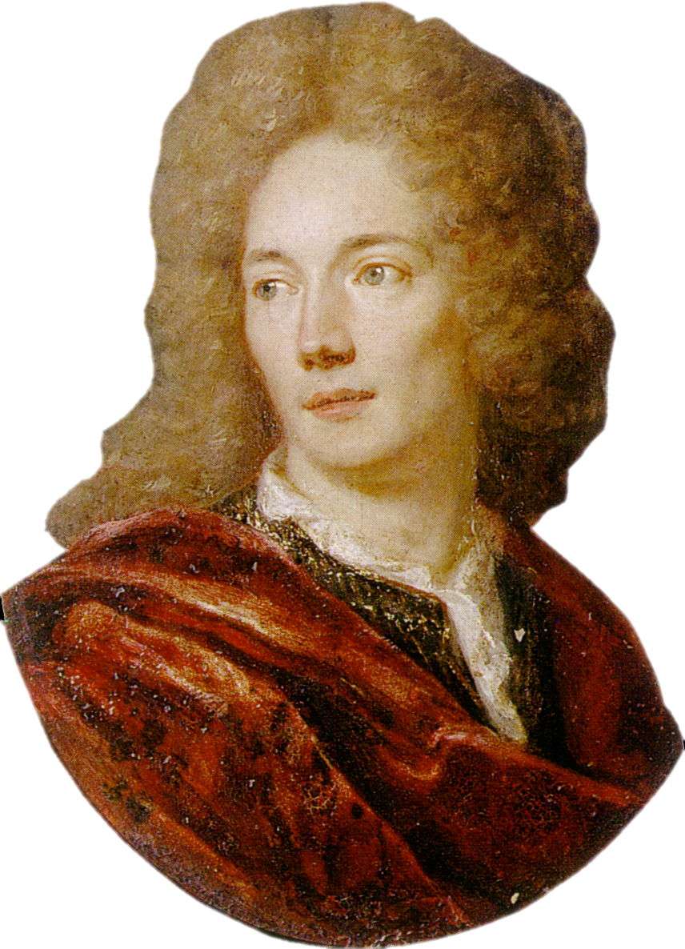
Jean de la BRUYÈRE
Biographie en 5 dates :
_
_
_
_
_
Biographie courte

Slide 3
Questions
Son métier : ________________________
Les personnes dont il s’occupe (+ parents)
____________________________________
____________________________________
La raison de son décès : _______________
Deux moralistes contemporains de La Bruyère
_____________ auteur de _______________
_____________ auteur de _______________

Slide 4
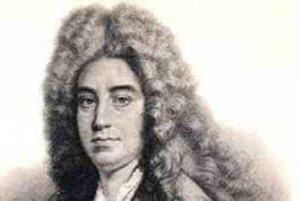
Les Caractères, XI - De l’Homme
Genre : _
Auteur : _
Titre : _
Époque : _
Sujet : _

Slide 5
Liste des extraits
Extrait 1 : Ménalque
Extrait 2 : Irène
Extrait 3 : Les Enfants
Extrait 4 : Les Vieillards
Extrait 5 : La Mort

Slide 6

La BRUYÈRE, Caractères
Les Enfants

Slide 7
¶ Les enfants sont hautains, dédaigneux, colères, envieux, curieux, intéressés, paresseux,
volages, timides, intempérants, menteurs, dissimulés ; ils rient et pleurent facilement ;
ils ont des joies immodérées et des afflictions amères sur de très petits sujets ; ils ne
veulent point souffrir de mal, et aiment à en faire : ils sont déjà des hommes.
5 ¶ Les enfants n’ont ni passé ni avenir, et, ce qui ne nous arrive guère, ils jouissent du
présent.
¶ Le caractère de l’enfance paraît unique ; les mœurs, dans cet âge, sont assez les mêmes,
et ce n’est qu’avec une curieuse attention qu’on en pénètre la différence ; elle augmente
avec la raison, parce qu’avec celle-ci croissent les passions et les vices, qui seuls
10 rendent les hommes si dissemblables entre eux, et si contraires à eux-mêmes.¶ [...]
¶ Il n’y a nuls vices extérieurs et nuls défauts du corps qui ne soient aperçus par les
enfants : ils les saisissent d’une première vue, et ils savent les exprimer par des mots
convenables ; on ne nomme point plus heureusement : devenus hommes, il sont chargés à leur
tour de toutes les imperfections dont ils se sont moqués.
15 ¶ L’unique soin des enfants est de trouver l’endroit faible de leurs maîtres, comme de tous
ceux à qui ils sont soumis : dès qu’ils ont pu les entamer, ils gagnent le dessus, et pren-
nent sur eux un ascendant qu’ils ne perdent plus. Ce qui nous fait déchoir une première
fois de cette supériorité à leur égard est toujours ce qui nous empêche de la recouvrer.
¶ La paresse, l’indolence et l’oisiveté, vices si naturels aux enfants, disparaissent dans
20 leurs jeux, où ils sont vifs, appliqués, exacts, amoureux des règles et de la symétrie,
où ils ne se pardonnent nulle faute les uns aux autres, et recommencent eux-mêmes plusieurs
fois une seule chose qu’ils ont manquée : présages certains qu’ils pourront un jour
négliger leurs devoirs, mais qu’ils n’oublieront rien pour leurs plaisirs.
¶ Aux enfants tout paraît grand, les cours, les jardins, les édifices, les meubles,
25 les hommes, les animaux : aux hommes les choses du monde paraissent ainsi, et j’ose dire
par la même raison, parce qu’ils sont petits.

Slide 8

Vocabulaire
volages
intempérants
afflictions
jouissent
mœurs
curieuse attention
pénètre
dissemblables
vices
heureusement
déchoir
recouvrer
indolence
oisiveté
présages
devoirs
petits

Slide 9

Questions
L.1-4 : Qui est critiqué dans ce passage ?
L.5-6 : Qualité ou défaut ?
L.7-10 : Qu’est-ce qui rend les hommes différents ?
L.11-14 : Que deviennent les petits qui se moquent des grands ?
L.15-18 : Est-il facile de maîtriser les enfants ? Pourquoi ?
L.19-23 : Comment faire travailler un enfant ?
L.24-26 : En quoi les hommes, dans ce passage, sont-ils petits ?
¶ Les enfants sont hautains, dédaigneux, colères, envieux, curieux, intéressés, paresseux,
volages, timides, intempérants, menteurs, dissimulés ; ils rient et pleurent facilement ;
ils ont des joies immodérées et des afflictions amères sur de très petits sujets ; ils ne
veulent point souffrir de mal, et aiment à en faire : ils sont déjà des hommes.
5 ¶ Les enfants n’ont ni passé ni avenir, et, ce qui ne nous arrive guère, ils jouissent du
présent.
¶ Le caractère de l’enfance paraît unique ; les mœurs, dans cet âge, sont assez les mêmes,
et ce n’est qu’avec une curieuse attention qu’on en pénètre la différence ; elle augmente
avec la raison, parce qu’avec celle-ci croissent les passions et les vices, qui seuls
10 rendent les hommes si dissemblables entre eux, et si contraires à eux-mêmes.¶ [...]
¶ Il n’y a nuls vices extérieurs et nuls défauts du corps qui ne soient aperçus par les
enfants : ils les saisissent d’une première vue, et ils savent les exprimer par des mots
convenables ; on ne nomme point plus heureusement : devenus hommes, il sont chargés à leur
tour de toutes les imperfections dont ils se sont moqués.
15 ¶ L’unique soin des enfants est de trouver l’endroit faible de leurs maîtres, comme de tous
ceux à qui ils sont soumis : dès qu’ils ont pu les entamer, ils gagnent le dessus, et pren-
nent sur eux un ascendant qu’ils ne perdent plus. Ce qui nous fait déchoir une première
fois de cette supériorité à leur égard est toujours ce qui nous empêche de la recouvrer.
¶ La paresse, l’indolence et l’oisiveté, vices si naturels aux enfants, disparaissent dans
20 leurs jeux, où ils sont vifs, appliqués, exacts, amoureux des règles et de la symétrie,
où ils ne se pardonnent nulle faute les uns aux autres, et recommencent eux-mêmes plusieurs
fois une seule chose qu’ils ont manquée : présages certains qu’ils pourront un jour
négliger leurs devoirs, mais qu’ils n’oublieront rien pour leurs plaisirs.
¶ Aux enfants tout paraît grand, les cours, les jardins, les édifices, les meubles,
25 les hommes, les animaux : aux hommes les choses du monde paraissent ainsi, et j’ose dire
par la même raison, parce qu’ils sont petits.

Slide 10
Nommez les figures de style signalées dans le texte :
En rouge : ______________________ En bleu : ________________________
En vert : ________________________ en violet, gras : __________________
¶ Les enfants sont hautains, dédaigneux, colères, envieux, curieux, intéressés, paresseux,
volages, timides, intempérants, menteurs, dissimulés ; ils rient et pleurent facilement ;
ils ont des joies immodérées et des afflictions amères sur de très petits sujets ; ils ne
veulent point souffrir de mal, et aiment à en faire : ils sont déjà des hommes.
5 ¶ Les enfants n’ont ni passé ni avenir, et, ce qui ne nous arrive guère, ils jouissent du
présent.
¶ Le caractère de l’enfance paraît unique ; les mœurs, dans cet âge, sont assez les mêmes,
et ce n’est qu’avec une curieuse attention qu’on en pénètre la différence ; elle augmente
avec la raison, parce qu’avec celle-ci croissent les passions et les vices, qui seuls
10 rendent les hommes si dissemblables entre eux, et si contraires à eux-mêmes.¶ [...]
¶ Il n’y a nuls vices extérieurs et nuls défauts du corps qui ne soient aperçus par les
enfants : ils les saisissent d’une première vue, et ils savent les exprimer par des mots
convenables ; on ne nomme point plus heureusement : devenus hommes, il sont chargés à leur
tour de toutes les imperfections dont ils se sont moqués.
15 ¶ L’unique soin des enfants est de trouver l’endroit faible de leurs maîtres, comme de tous
ceux à qui ils sont soumis : dès qu’ils ont pu les entamer, ils gagnent le dessus, et pren-
nent sur eux un ascendant qu’ils ne perdent plus. Ce qui nous fait déchoir une première
fois de cette supériorité à leur égard est toujours ce qui nous empêche de la recouvrer.
¶ La paresse, l’indolence et l’oisiveté, vices si naturels aux enfants, disparaissent dans
20 leurs jeux, où ils sont vifs, appliqués, exacts, amoureux des règles et de la symétrie,
où ils ne se pardonnent nulle faute les uns aux autres, et recommencent eux-mêmes plusieurs
fois une seule chose qu’ils ont manquée : présages certains qu’ils pourront un jour
négliger leurs devoirs, mais qu’ils n’oublieront rien pour leurs plaisirs.
¶ Aux enfants tout paraît grand, les cours, les jardins, les édifices, les meubles,
25 les hommes, les animaux : aux hommes les choses du monde paraissent ainsi, et j’ose dire
par la même raison, parce qu’ils sont petits.

Slide 11
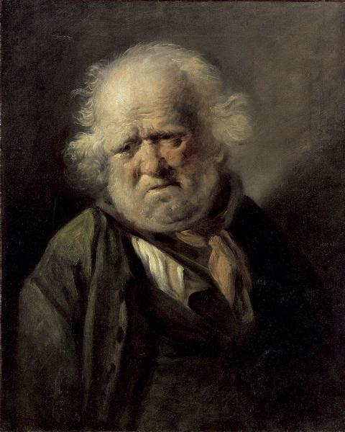
La BRUYÈRE Caractères
Les Vieillards
Vieillard inconnu

Slide 12
 | ¶ Les haines sont si longues et si opiniâtrées, que le plus grand signe de mort dans un
 | homme malade, c’est la réconciliation.
 | ¶ L’on s’insinue auprès de tous les hommes, ou en les flattant dans les passions qui
 | occupent leur âme, ou en compatissant aux infirmités qui affligent leur corps. En cela seul
5 | consistent les soins que l’on peut leur rendre : de là vient que celui qui se porte bien et
 | qui désire peu de choses est moins facile à gouverner.
 | ¶ La mollesse et la volupté naissent avec l’homme, et ne finissent qu’avec lui ; ni les
 | heureux ni les tristes événements ne l’en peuvent séparer : c’est pour lui ou le fruit
 | de la bonne fortune ou un dédommagement de la mauvaise.
10 | ¶ C’est une grande difformité dans la nature qu’un vieillard amoureux.
 | ¶ Peu de gens se souviennent d’avoir été jeunes, et combien il leur était difficile d’être
 | chastes et tempérants. La première chose qui arrive aux hommes après avoir renoncé aux
 | plaisirs, ou par bienséance, ou par lassitude, ou par régime, c’est de les condamner dans
 | les autres. Il entre dans cette conduite une sorte d’attachement pour les choses mêmes que
15 | l’on vient de quitter ; l’on aimerait qu’un bien qui n’est plus pour nous ne fût plus aussi
 | pour le reste du monde : c’est un sentiment de jalousie.
 | ¶ Ce n’est pas le besoin d’argent où les vieillards peuvent appréhender de tomber un jour
 | qui les rend avares, car il y en a de tels qui ont de si grands fonds qu’ils ne peuvent
 | guère avoir cette inquiétude ; et d’ailleurs comment pourraient-ils craindre de manquer
20 | dans leur caducité des commodités de la vie, puisqu’ils s’en privent eux-mêmes volontai-
 | rement pour satisfaire à leur avarice ? Ce n’est point aussi l’envie de laisser de plus
 | grandes richesses à leurs enfants, car il n’est pas naturel d’aimer quelque autre chose
 | plus que soi-même, outre qu’il se trouve des avares qui n’ont point d’héritiers.
 | Ce vice est plutôt l’effet de l’âge et de la complexion des vieillards, qui s’y abandonnent
25 | aussi naturellement qu’ils suivaient leurs plaisirs dans leur jeunesse, ou leur ambition
 | dans l’âge viril. Il ne faut ni vigueur, ni jeunesse, ni santé, pour être avare ; l’on n’a
 | aussi nul besoin de s’empresser ou de se donner le moindre mouvement pour épargner ses
 | revenus, il faut laisser seulement son bien dans ses coffres, et se priver de tout.
 | Cela est commode aux vieillards, à qui il faut une passion parce qu’ils sont hommes.

Slide 13
Vocabulaire
opiniâtrées
s’insinue
flattant
compatissant
affligent
volupté
bonne fortune
difformité
chastes
tempérants
bienséance
appréhender
caducité
commodités
avarice
complexion
abandonnent
ambition
viril
épargner
bien

Slide 14
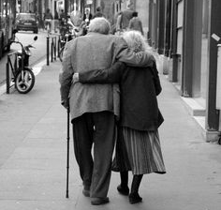
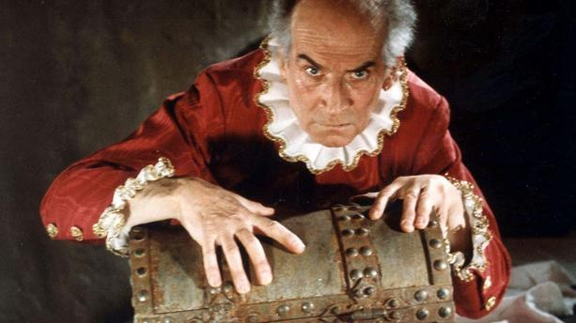
Questions
Trouvez parmi ces remarques, deux remarques ironiques. Mettez-les en bleu.
Qu’est-ce qui pousse un vieillard à être avare ? ________________________________________________________________________________________________________________________________________________________________________________________________________________
¶ Les haines sont si longues et si opiniâtrées, que le plus grand signe de mort dans un
homme malade, c’est la réconciliation.
¶ L’on s’insinue auprès de tous les hommes, ou en les flattant dans les passions qui
occupent leur âme, ou en compatissant aux infirmités qui affligent leur corps. En cela seul
consistent les soins que l’on peut leur rendre : de là vient que celui qui se porte bien et
qui désire peu de choses est moins facile à gouverner.
¶ La mollesse et la volupté naissent avec l’homme, et ne finissent qu’avec lui ; ni les
heureux ni les tristes événements ne l’en peuvent séparer : c’est pour lui ou le fruit
de la bonne fortune ou un dédommagement de la mauvaise.
¶ C’est une grande difformité dans la nature qu’un vieillard amoureux.
¶ Peu de gens se souviennent d’avoir été jeunes, et combien il leur était difficile d’être
chastes et tempérants. La première chose qui arrive aux hommes après avoir renoncé aux
plaisirs, ou par bienséance, ou par lassitude, ou par régime, c’est de les condamner dans
les autres. Il entre dans cette conduite une sorte d’attachement pour les choses mêmes que
15 l’on vient de quitter ; l’on aimerait qu’un bien qui n’est plus pour nous ne fût plus aussi
pour le reste du monde : c’est un sentiment de jalousie.
¶ Ce n’est pas le besoin d’argent où les vieillards peuvent appréhender de tomber un jour
qui les rend avares, car il y en a de tels qui ont de si grands fonds qu’ils ne peuvent
guère avoir cette inquiétude ; et d’ailleurs comment pourraient-ils craindre de manquer
dans leur caducité des commodités de la vie, puisqu’ils s’en privent eux-mêmes volontai-
rement pour satisfaire à leur avarice ? Ce n’est point aussi l’envie de laisser de plus
grandes richesses à leurs enfants, car il n’est pas naturel d’aimer quelque autre chose plus que soi-même, outre qu’il se trouve des avares qui n’ont point d’héritiers. Ce vice est plutôt l’effet de l’âge et de la complexion des vieillards, qui s’y abandonnent 25 aussi naturellement qu’ils suivaient leurs plaisirs dans leur jeunesse, ou leur ambition dans l’âge viril. Il ne faut ni vigueur, ni jeunesse, ni santé, pour être avare ; l’on n’a aussi nul besoin de s’empresser ou de se donner le moindre mouvement pour épargner ses revenus, il faut laisser seulement son bien dans ses coffres, et se priver de tout. Cela est commode aux vieillards, à qui il faut une passion parce qu’ils sont hommes.

